Slide 1
Wege der Internetzensur:
Akteursanalysen in der Wikipedia als Bestandteil einer digitalen Quellenkritik
Stefan Krug, B.A.
06. Mai 2020
Humboldt-Universität zu Berlin
Forschungskolloquium Digital History

Slide 2
Artikel
Coronavirus
Disease 2019
https://en.wikipedia.org/wiki/Coronavirus_disease_2019
  Sprache: en
Categories:
  COVID-19
  Occupational safety and health
  Viral respiratory tract infections
  Zoonoses
.. was last edited on 6 May 2020, at 03:24 (UTC).
Notes:
Coronavirus disease 2019: https://en.wikipedia.org/wiki/Coronavirus_disease_2019

Slide 3
Revision history - Artikelhistorie
Coronavirus
Disease 2019
Revision history
Datum | User | Größe | Kommentar
6 May 2020 | Doc James | 224,803 bytes -44 | “simplified and condensed a bit”
... | ... | ... | ...
Notes:
Coronavirus disease 2019: https://en.wikipedia.org/wiki/Coronavirus_disease_2019

Slide 4
Revision history - Artikelhistorie
Coronavirus
Disease 2019
Revision history
955170906 (10:01, 6 May 2020‎)
955130647 (03:24, 6 May 2020)
955122549 (02:22, 6 May 2020‎)
.
.
.
Notes:
Coronavirus disease 2019: https://en.wikipedia.org/wiki/Coronavirus_disease_2019

Slide 5
Revision history - Artikelhistorie
Coronavirus
Disease 2019
Revision history
https://en.wikipedia.org/wiki/Coronavirus_disease_2019
  Sprache: en
https://en.wikipedia.org/w/index.php?title=Coronavirus_disease_2019&oldid=955122549
  Title = Coronavirus_disease_2019
https://en.wikipedia.org/w/index.php?oldid=955122549
  Sprache: en
  oldid: 955122549
Notes:
Coronavirus disease 2019: https://en.wikipedia.org/wiki/Coronavirus_disease_2019

Slide 6
Revision history - Artikelhistorie
Coronavirus
Disease 2019
Revision history
955170906 (10:01, 6 May 2020‎)
Doc James
954969786 (07:39, 5 May 2020)
954962382 (06:24, 5 May 2020‎)
.
.
.
.
.
.
Notes:
Coronavirus disease 2019: https://en.wikipedia.org/wiki/Coronavirus_disease_2019

Slide 7
Benutzerbeiträge - User contributions
Coronavirus
Disease 2019
Revision history
955170906 (10:01, 6 May 2020‎)
Doc James
955165395 (09:18, 6 May 2020)
Remdesivir
954969786 (07:39, 5 May 2020)
955164761 (09:11, 6 May 2020)
Malaria
954962382 (06:24, 5 May 2020‎)
955166456 (09:29, 6 May 2020)
Pneumonia
.
.
.
.
.
.
Notes:
Coronavirus disease 2019: https://en.wikipedia.org/wiki/Coronavirus_disease_2019

Slide 8
Benutzerbeiträge - User contributions
Doc James
https://en.wikipedia.org/wiki/User:Doc_James
  Sprache: en
  User
https://en.wikipedia.org/wiki/Special:Contributions/Doc_James
https://en.wikipedia.org/w/index.php?title=Special:Contributions&target=Doc_James
  Sprache: en
  Title = Special:Contributions
  Target = User
Notes:
Coronavirus disease 2019: https://en.wikipedia.org/wiki/Coronavirus_disease_2019

Slide 9
Benutzerbeiträge - User contributions
Doc James
https://fr.wikipedia.org/wiki/Utilisateur:Doc_James
  Sprache: fr
  User
https://fr.wikipedia.org/wiki/Spécial:Contributions/Doc_James
https://fr.wikipedia.org/w/index.php?title=Spécial:Contributions&target=Doc_James
  Sprache: fr
  Title = Spécial:Contributions
  Target = User

Slide 10
Benutzerbeiträge - User contributions
Doc James
https://meta.wikimedia.org/wiki/Help:Unified_login
fr
en
de
https://de.wikipedia.org/wiki/Benutzer:Doc_James

Slide 11
Netz: Artikel – Versionen – User - Sprachen
fr
Coronavirus
Disease 2019
Malaria
Tiananmen
Massaker
User
User
Doc James
en
de

Slide 12
Netzwerkanalyse: Ansätze
Darstellung von Usergruppen über Sprachräume
  Insb. im Vergleich verschiedener Themengebiete
Analyse häufiger Relationen
  Ausweitung auf verwandte Artikel
Vergleich bestimmter Artikel
  Insb. in Hinblick auf Schnittmengen
Betrachtung verschiedener Zeitabschnitte
UserNetwork.py

Slide 13
Netzwerkanalyse: Ansätze II
Untersuchung einzelner User
  Sprachkenntnisse → Herkunft
  Editverhalten
  Netzwerkzugehörigkeit
Auflösung von “anonymen” IP-Adressen
UserNetwork.py

Slide 14
Vorgehen: Webcrawling und Transformation
nodes[]
edges[]
Artikel
User
XML
XSLT
python

Slide 15
Vorgehen: Webcrawling und Transformation
Artikel
User
XML
nodes []
edges []
XSLT
python

Slide 16
Vorgehen: Datenpflege und Sortierung
nodes []
edges []
user / article
language
nodetype
user
article
timestamp
id
language

Slide 17
Visualisierung
Gephi
  verbreitet, umfangreich
  Schnittstelle: CSV, Bearbeitung: vorw. Händisch
Networkx
  statische Darstellung (bei umfangreichen Datensätzen problematisch)
  in Python integriert
Pyvis
  dynamisch, Physiksimulation
  in Python integriert

Slide 18
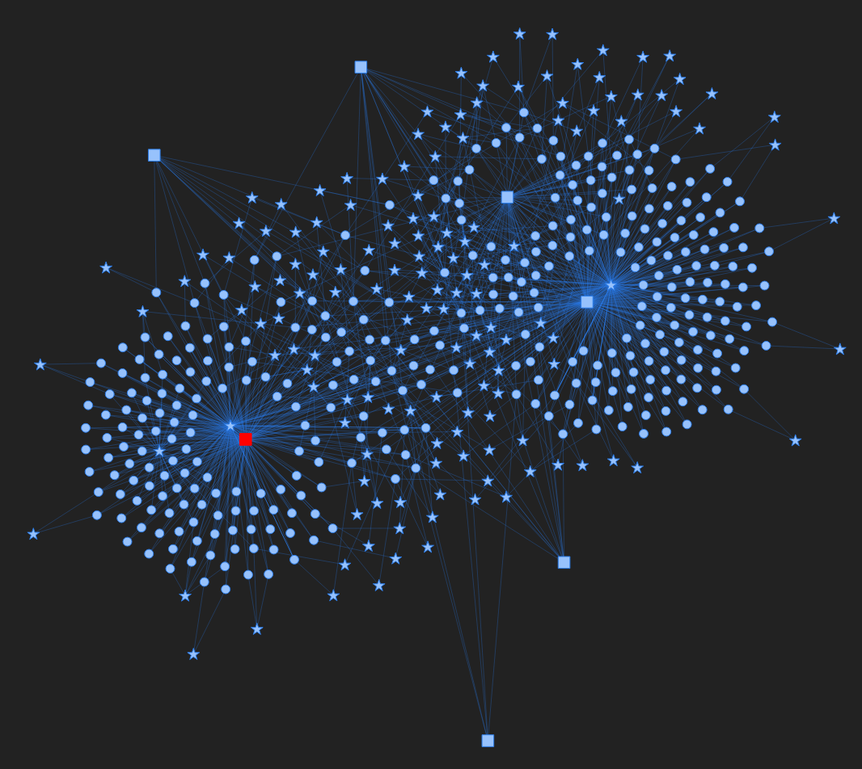
Beispiel
Schnittmengen zweier Artikel:
  六四事件 (6-4 Protest) (zh - chinesisch)
  1989_Tiananmen_Square_protests (en)
Stern = Artikel
Punkt = User
Quadrat = Sprache (in rot: chinesisch)

